Slide 1
Felles ARK rapport UIO 2013-2015
Arbeidsmiljø- og klimaundersøkelsen ARK

Slide 2
Om rapporten: oversikt over KIWEST resultater for UIO
Denne rapporten baserer seg på første gangs gjennomføring av ARK som verktøy for systematisk arbeidsmiljøutvikling ved UIO.
Rapporten inneholder resultat av KIWEST spørreskjema besvarelser for alle enheter ved UIO som gjennomførte ARK fra 2013-2015.
ARK omhandler psykososialt arbeidsmiljø og denne rapporten tar kun for seg besvarelsene for den innledende kvantitative fasen i kartleggingsprosessen. Disse benyttes til underlag for undersøkelsens kvalitative fase der alle medarbeidere får mulighet til å delta på oppfølgingsmøter for å tolke resultatene og medvirke til å utvikle lokale arbeidsmiljøtiltak.
Tiltakene som vedtas av LAMU i lokale handlingsplaner er derfor å anse som de reelle resultatene av ARK. Disse rapporteres inn til ARK via FaktaARK II etter at tiltaksutviklingen er ferdigstilt. Tiltakstemaene for FaktaARK II besvarelsene ved UiO er presentert i et eget vedlegg.
Notatfeltet for hvert enkelt lysbilde i powerpointen inneholder bakgrunnsinformasjon om hvordan tolke innholdet i dataene.

Slide 3

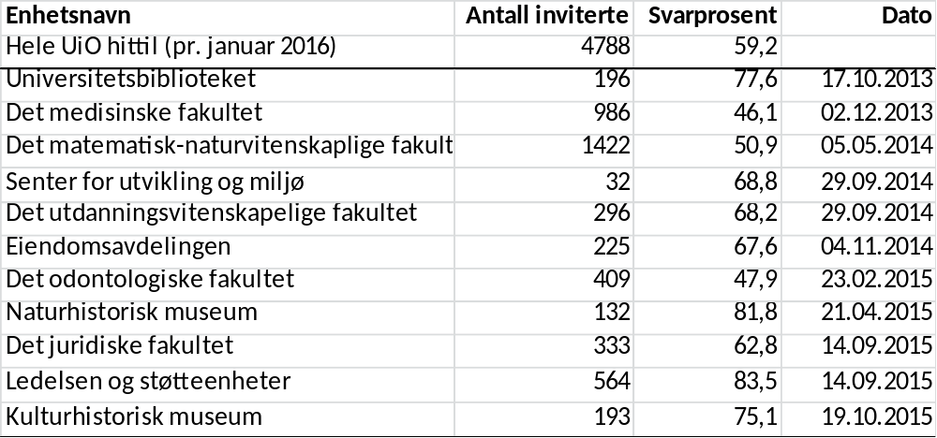
Gjennomføring av ARK ved UiO og svarprosenter 2013 - 2015 :
Notes:
I U&H-sektoren har til sammen 13826 personer svart på KIWEST
Gjennomsnittlig svarprosent i sektoren er: 67,6%
Svarprosenter er beregnet ut fra registerdata for kjønn, stillingskategori og stillingsandel.
Selvrapportering ligger til grunn for evt svarprosent der kategorien fast/midlertidig ansatt brukes.
Tatt bort alle som ikke har trykt på «ferdig»
Tatt bort alle som ikke har svar på minimum en skala.
Tatt bort alle svar på videresendte lenker
I tilfeller der det ligger to svar fra samme person er siste fullførte besvarelse og besvarelse med flest svar tatt med videre.
1 = svært uenig, 5= svært enig. I tilfeller der svaralternativene hadde andre skalaer er disse regnet om til fem pkt skala.
Intro til neste lysbilde:
Tallene i neste lysbilde er et uttrykk for hvordan ansatte ved enheten har svart.
En søyle representerer gjennomsnitt for hva som er svart for hver skala.
Alle item er kodet slik at høy verdi viser positivt utfall. I tilfeller der items er snudd i kodingen er dette angitt med ®.
Ett standardavvik i hver retning. Et mål på verdiens avvik fra gjennomsnittet, sier noe om hvor stor spredning det er i datamaterialet.
Stort standardavvik – stor spredning – respondentene gir ikke entydige svar.
Lite stadndardavvik – liten spredning – respondentene gir stort sett de samme svarene.
3 er midt på skalaen, men en verdi må settes inn i den lokale konteksten for å kunne vurderes som tilfredsstillende.
Det vil alltid være rom for positiv utvikling.

Slide 4
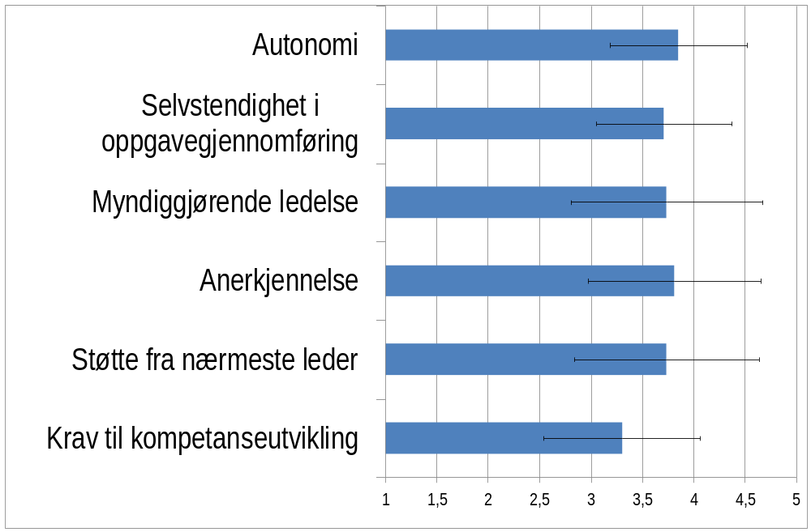
Ressurser – den enkeltes oppgaveutførelse:
Notes:
Selvstendighet i oppgavegjennomføring: Undersøker respondentens opplevelse av selvstendighet i forhold til oppgavegjennomføring. Høy score reflekterer høy grad av opplevd selvstendighet.
Jeg kan selv avgjøre når mine arbeidsoppgaver er fullførte
Jeg vet når en arbeidsoppgave er fullført
Det er opp til meg å bedømme om jeg er ferdig med en arbeidsoppgave
Myndiggjørende ledelse: Begrepet myndiggjøring (empowerment) viser til det å gi eller overføre makt til noen, tillate, og å gjøre noen i stand til noe. Høy score indikerer at respondenten opplever sin leder som myndiggjørende.
Min nærmeste leder oppmuntrer meg til å delta i viktige avgjørelser
Min nærmeste leder oppmuntrer meg til å si fra når jeg har en annen mening
Min nærmeste leder bidrar til at jeg får utviklet mine ferdigheter
Anerkjennelse: Opplevelse av å bli anerkjent, høy score indikerer at respondenten har en sterk opplevelse av å bli anerkjent for sin innsats.
Mitt arbeid blir anerkjent og verdsatt av ledelsen ved min enhet
Jeg blir respektert av ledelsen ved min enhet
Jeg blir behandlet rettferdig av ledelsen ved min enhet
Støtte fra nærmeste leder: Høy score indikerer at respondenten ofte opplever å få støtte fra nærmeste overordnede.
Min nærmeste leder lytter til meg når jeg har problemer med arbeidet
Min nærmeste leder gir meg den hjelpen og støtten jeg trenger fra henne/ham.
Min nærmeste leder snakker med meg om hvor godt jeg utfører arbeidet mitt
Kompetanseutvikling: Det å være i kontinuerlig utvikling er for mange en naturlig og ønskelig del av arbeidslivet. Krav rundt dette vil derfor kunne bli oppfattet både som en positiv utfordring og som et press. Indeksen har som hensikt å undersøke om arbeidsoppgavene medfører behov for kontinuerlig utvikling av ny kompetanse. Høy score indikerer opplevelse av høye krav til kompetanseutvikling.
Det stilles krav til meg om stadig å utvikle min kompetanse
Arbeidets karakter gjør at jeg må utvikle meg og tenke nytt hele tiden
Jeg føler press om stadig å måtte lære noe nytt for å kunne klare mine arbeidsoppgaver
Innhold i den enkelte skala:
Autonomi: Undersøker om ansatte opplever å ha selvstendighet og innflytelse over hvordan oppgaver skal utføres. Høy score indikerer sterk opplevelse av autonomi.
Jeg har tilstrekkelig innflytelse i mitt arbeid
Jeg kan selv bestemme hvordan jeg skal organisere arbeidet mitt
Det finnes rom for at jeg kan ta egne initiativ i jobben min
Jeg styrer selv min arbeidssituasjon i den retningen jeg ønsker

Slide 5
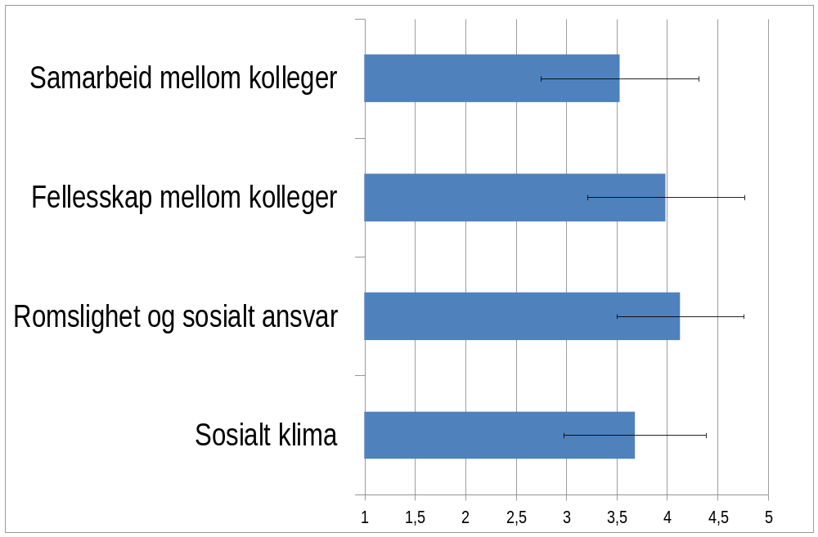
Ressurser – i kollegafellesskapet:
Notes:
Samarbeid mellom kolleger: Høy score indikerer at respondentene opplever godt samarbeid mellom kolleger ved egen enhet.
Enheten vår står samlet i sine anstrengelser for å nå sine prestasjonsmål
Jeg er fornøyd med min enhets innsats for å nå målene
Jeg har store muligheter til å forbedre mine personlige prestasjoner i denne enheten
Fellesskap mellom kolleger: Høy score indikerer at respondentene opplever høy grad av fellesskap mellom kolleger ved egen enhet.
Det en god stemning mellom meg og mine kolleger
Det er et godt fellesskap mellom kollegene på enheten min
Jeg opplever at jeg er en del av et fellesskap på min enhet
Romslighet - sosialt ansvar: Undersøker hvordan respondentene opplever at inkludering og sosialt ansvar ivaretas. Høy score indikerer et inkluderende arbeidsmiljø ved enheten.
Menn og kvinner blir behandlet som likeverdige ved min enhet
Det er rom for ansatte med forskjellig etnisk bakgrunn og religion ved min enhet
Det er rom for eldre medarbeidere ved min enhet
Det er rom for ansatte med forskjellige sykdommer og funksjonshemminger ved min enhet
Sosialt klima: Respondentens svar på disse påstandene presenteres som gjennomsnitt for hver enkelt påstand. Dette fordi de ulike påstandene representerer svært ulike klimaforhold som i seg selv belyser viktige forhold ved den enkelte enhet.
Klimaet på min enhet er:
Konkurranseorientert
Oppmuntrende og støttende
Mistroisk og mistenksomt ®
Avslappet og behagelig
Stivbeint og regelstyrt ®

Slide 6
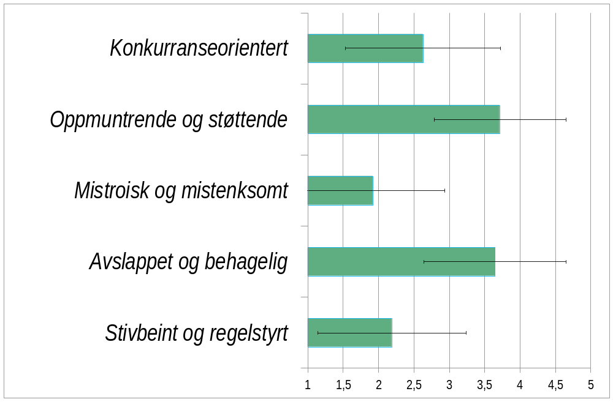
Sosialt klima
«Hvordan er klimaet på din arbeidsenhet?»
Notes:
Her er det ingen form for koding, det vil si at en liten søyle viser at respondentene i liten grad opplever for eksempel mistroiskhet og mistenksomhet.
Sosialt klima:
Hvordan er klimaet på din arbeidsenhet?
Svaralt: svært lite eller ikke i det hele tatt – svært meget.
Konkurranseorientert
Oppmuntrende og støttende
Mistroisk og mistenksomt
Avslappet og behagelig
Stivbeint og regelstyrt

Slide 7
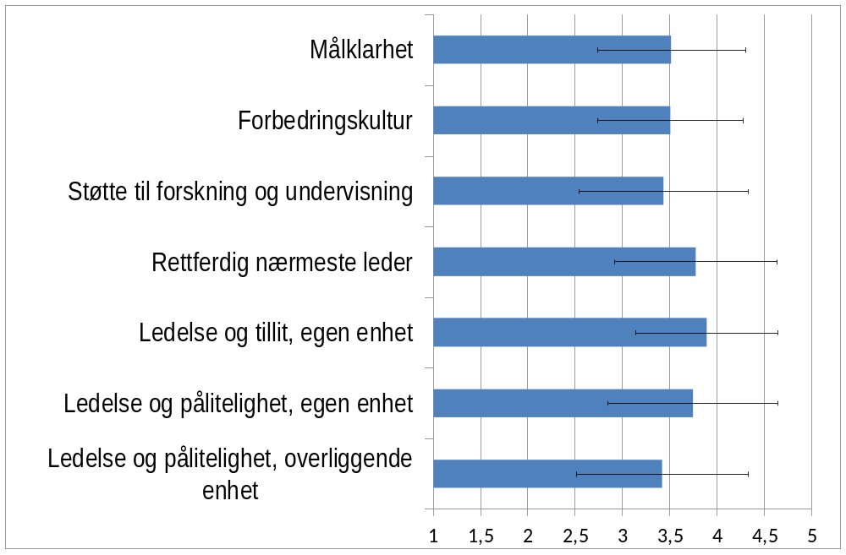
Ressurser – i den organisatoriske enheten:
Notes:
Forbedringskultur: Undersøker om respondenten opplever at det er kultur for kontinuerlige forbedringer ved enheten. Høy score indikerer tilstedeværelse av kultur for kontinuerlig forbedring, når item to og fem er snudd.
Min enhet utvikles hele tiden for å kunne møte de ansattes behov
På min enhet er det ingen som hører på nye forslag og ideer ®
Min enhet er fleksibel og tilpasser seg hele tiden til nye idèer
Min enhet er åpen og tilpasser seg til forandringer
Min enhet streber heller etter å beholde «status quo» enn etter forandringer ®
Ressurser: Høy score indikerer at nødvendige ressurser i høy grad oppfattes å være tilgjengelige.
Jeg får den administrative støtten jeg trenger til planlegging og gjennomføring av undervisning og eksamen
Jeg får den administrative støtten jeg trenger til min forskning
Jeg får den tekniske støtten jeg trenger til min forskning
Jeg får den støtten jeg trenger til internasjonalisering av min forskning
Rettferdig nærmeste leder Undersøker respondentenes opplevelse av om ledelsen er rettferdig. Høy score indikerer at respondenten har en opplevelse av at ledelsen er rettferdig.
Min nærmeste leder fordeler arbeidsoppgaver rettferdig
Min nærmeste leder behandler de ansatte rettferdig
Min nærmeste leder behandler de ansatte upartisk
Ledelse og tillit egen enhet: Undersøker respondentenes opplevelse av tillit i forhold til ledelsen. Høy score indikerer høy grad av opplevd tillit i forhold til ledelsen på påstand en, to og fire. Påstand tre er motsatt vektet, dette er imidlertid snudd i fremstilling av resultat.
Ledelsen stoler på at medarbeiderne gjør en god jobb
Jeg kan stole på informasjon fra ledelsen
Ledelsen skjuler viktig informasjon for de ansatte (R)
Det er mulig for de ansatte å uttrykke sine oppfatninger
Ledelse og pålitelighet egen enhet: Undersøker respondentenes opplevelse av om ledelsen er pålitelig og troverdig. Høy score indikerer at respondentene i høy grad av opplever ledelsen som pålitelig og troverdig.
Jeg kan forvente at ledelsen behandler meg konsekvent og forutsigbart
Ledelsen er alltid pålitelig
Ledelsen opptrer alltid ærlig overfor meg
Jeg er sikker på at jeg kan stole på ledelsen
Jeg har full tillit til ledelsen
Ledelse og pålitelighet overliggende enhet: Respondentenes opplevelse av om ledelsen ved overliggende enhet, dvs fakultet hvis en er ansatt på et institutt, er pålitelig og troverdig, samme indeksen som brukes ift ledelsen ved egen enhet. Høy score indikerer at respondentene i høy grad av opplever ledelsen ved overliggende enhet som pålitelig og troverdig.
Jeg kan forvente at ledelsen ved overliggende enhet behandler meg konsekvent og forutsigbart
Ledelsen ved overliggende enhet er alltid pålitelig
Ledelsen ved overliggende enhet er alltid ærlig overfor meg
Jeg er sikker på at jeg kan stole på ledelsen ved overliggende enhet
Jeg har full tillit til ledelsen ved overliggende enhet
Målklarhet: Undersøker om respondentene oppfatter at de har et klart bilde av formålet med deres arbeid. Høy score indikerer at respondenten har et klart bilde av formålet med sitt eget arbeid. Påstand tre er snudd i resultatpresentasjonen.
Det er klart og tydelig uttalt hva som forventes av meg i mitt arbeid
Jeg har en klar oppfatning om hvilke arbeidsoppgaver som inngår i mitt arbeidsområde
Jeg synes at målene for mitt arbeid er diffuse og uklare (R)

Slide 8
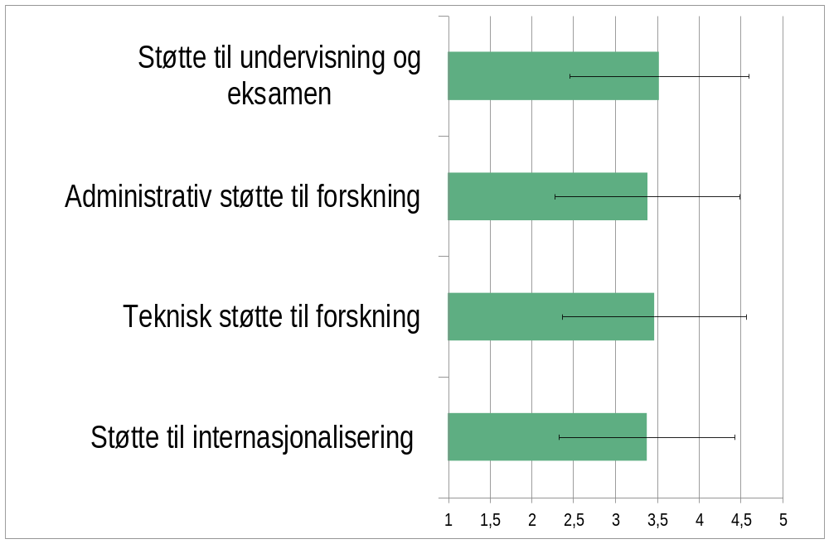
Støtte – til forskning og undervisning:
Notes:
Her er det ingen form for koding, det vil si at en liten søyle viser at respondentene i liten grad opplever for eksempel mistroiskhet og mistenksomhet.
Det var mulig å svare uaktuelt på disse spørsmålene. De er uaktuelle for teknisk/administrativt ansatte.

Slide 9
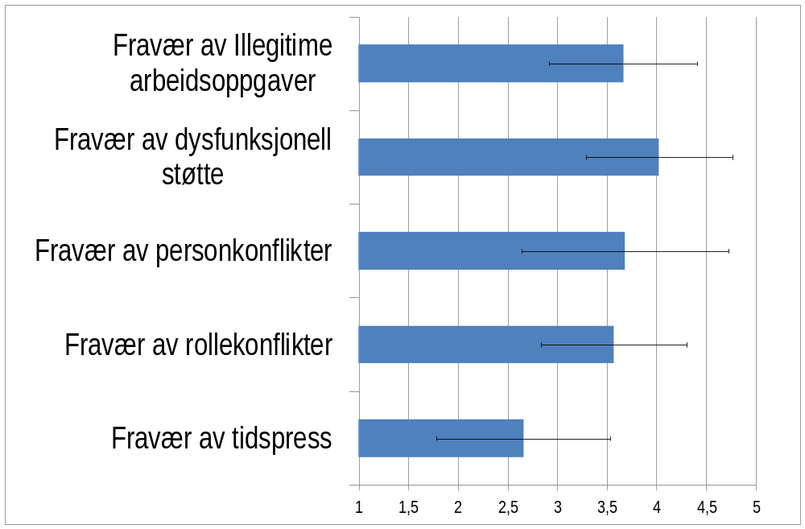
Jobbkrav – i den enkeltes arbeidssituasjon:
Notes:
Fravær av dysfunksjonell støtte
Når indeksen snus indikerer høy score at respondentene i liten grad opplever dysfunksjonell støtte.
Det hender at noen ved min enhet hjelper meg i en vanskelig situasjon, men kombinerer dette med bebreidelser ®
Det hender at noen ved min enhet hjelper meg i en vanskelig situasjon, men gjør dette motvillig ®
Det hender at noen ved min enhet hjelper meg i en vanskelig situasjon, men forventer evig takknemlighet ®
Det hender at noen ved min enhet hjelper meg i en vanskelig situasjon, men ikke på en saklig måte ®
Det hender at noen ved min enhet hjelper meg i en vanskelig situasjon, men med bebreidende tone eller blikk ®
Det hender at noen ved min enhet hjelper meg i en vanskelig situasjon, men signaliserer at dette burde jeg klart selv ®
Fravær av personkonflikter: I fremstilling av resultat er denne skalaen snudd, slik at høy score indikerer at respondentene i liten grad opplever tilstedeværelse av personkonflikter.
Min jobb blir mer komplisert på grunn av maktkamp og revirtenkning på enheten (R)
Intriger på min enhet forsurer arbeidsmiljøet (R)
Det er mye spenninger på enheten på grunn av prestisje og personlige konflikter (R)
Fravær av rollekonflikt: Uklare roller eller opplevelse av konflikter mellom ulike roller en innehar kan både handle om forskjellige forventninger fra forskjellige mennesker, og om motsetning mellom den ansattes egne og andres forventninger. Rollekonflikter kan medføre stress hos den enkelte og konflikter med andre. I presentasjon av resultat er denne indeksen snudd, slik at høy verdi indikerer opplevelse av lite konflikt mellom ulike roller de innehar.
Jeg må ofte gjøre ting jeg mener burde vært gjort annerledes (R)
Jeg får ofte oppgaver uten tilstrekkelige hjelpemidler og ressurser til å fullføre dem (R)
Jeg mottar ofte motstridende forespørsler fra to eller flere personer (R)
Jobben min inneholder oppgaver som er i strid med mine personlige verdier (R)
Fravær av tidspress: Undersøker en om respondenten opplever å ha for mye å gjøre på for liten tid. Både for lite tidspress og for mye tidspress kan være negativt. Mange liker også å ha mye å gjøre. Krav rundt dette vil derfor kunne oppfattes både som positivt og negativt. I fremstillingen av resultat er påstand to og tre i denne indeksen snudd, slik at lav score indikerer at respondenten opplever å ha for stor arbeidsbyrde:
Jeg har tilstrekkelig med tid til å gjøre det som forventes av meg i jobben min
Det skjer ganske ofte at jeg må jobbe under sterkt tidspress ®
Jeg har ofte for mye å gjøre på jobb ®
Fravær av Illegitime arbeidsoppgaver: Illegitime arbeidsoppgaver er oppgaver som oppfattes å ligge utenfor den enkeltes egentlige yrkesrolle og at de derfor oppfattes som egentlig å skulle bli gjort av noen andre. Når indeksen er snudd indikerer høy score at respondenten i liten grad opplever å ha urettmessige arbeidsoppgaver.
Jeg må utføre arbeidsoppgaver som jeg mener bør gjøres av en annen ®
Jeg må utføre arbeidsoppgaver som krever mer av meg enn det jeg synes er rimelig ®
Jeg må utføre arbeidsoppgaver som setter meg i ubehagelige situasjoner ®
Jeg må utføre arbeidsoppgaver som jeg mener det er urettferdig at jeg skal gjøre ®

Slide 10
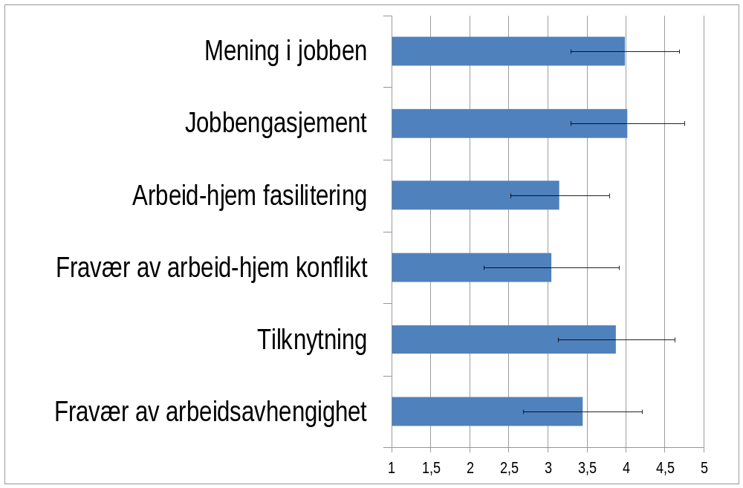
Tilknytning til jobben
Notes:
Jobbengasjement: Høy score indikerer at respondentene
opplever høy grad av jobbengasjement.
Jeg er full av energi på jobb
Jeg føler meg sterk og energisk når jeg arbeider.
Jeg er entusiastisk i jobben min
Jeg blir inspirert av jobben min
Når jeg står opp om morgenen, har jeg lyst til å gå på jobb
Jeg føler meg glad når jeg er fordypet i arbeidet mitt
Jeg er stolt av det arbeidet jeg gjør
Jeg er oppslukt av arbeidet mitt
Jeg blir fullstendig revet med av arbeidet mitt
Arbeid-hjem fasilitering, høy score indikerer at jobben har en positiv innvirkning på hjemmesituasjonen.
Mine oppgaver på jobb gjør det lettere å takle personlige og praktiske problemer hjemme
Mine oppgaver på jobb gjør meg til en mer interessant person hjemme
Å ha en god dag på jobb gjør meg lettere å være sammen med når jeg kommer hjem
Ferdigheter jeg utvikler på jobb kommer til nytte hjemme
Fravær av arbeid hjem konflikt, i fremstillingen av resultat er denne skalaen snudd, slik at høy verdi indikerer opplevelse av at arbeidet i liten grad har negativ innvirkning på familielivet.
Jobben min gjør at jeg har mindre overskudd til aktiviteter hjemme ®
Stress på jobben gjør meg irritabel hjemme ®
Jobben gjør meg for trøtt til å gjøre ting som trenger min oppmerksomhet hjemme ®
Bekymringer eller problemer på jobben distraherer meg hjemme ®
Tilknytning (commitment): Høy score indikerer positiv tilknytning til arbeidsplassen.
Jeg forteller med glede om min arbeidsplass til andre mennesker
Jeg vil kunne anbefale en god venn å søke stilling på min arbeidsplass
Jeg opplever at min arbeidsplass har stor betydning for meg
Fravær av arbeidsavhengighet (workaholism) – viser til det å ha en sterk indre driv til å arbeide hardt. Arbeidsavhengighet består ofte av en kombinasjon av en form for tvangsmessig og overdreven arbeidsinnsats. Denne indeksen er snudd i framstilling av resultat slik at en høy score indikerer lite arbeidsavhengighet.
Jeg er travel og konkurrerer ofte mot klokka ®
Jeg tar meg selv i å fortsette å arbeide etter at kollegene mine har gitt seg ®
Jeg er travel og har mange jern i ilden ®
Jeg bruker mer av fritiden min på jobben enn på familie, venner, hobbyer eller andre fritidsaktiviteter ®
Jeg gjør gjerne to eller tre ting samtidig, som å ta en telefon samtidig som jeg spiser lunsj og skriver et notat ®
Det er viktig for meg å arbeide hard/mye, selv når jeg ikke har glede av det jeg holder på med. ®
Jeg føler at det er noe i meg som driver meg til å arbeide hardt/mye ®
Jeg føler meg forpliktet til å jobbe hardt/mye, selv når jeg ikke liker det ®
Jeg får skyldfølelse når jeg tar meg fri fra arbeidet ®
Jeg har vansker med å slappe av når jeg ikke arbeider ®
Mening i jobben: Undersøker respondentenes opplevelse av om deres arbeid er meningsfylt. Høy score indikerer at respondenten i høy grad opplever sitt arbeid som meningsfylt.
Mine arbeidsoppgaver er meningsfylte
Jeg føler at arbeidet jeg gjør er viktig
Jeg føler meg motivert og engasjert i arbeidet mitt

Slide 11
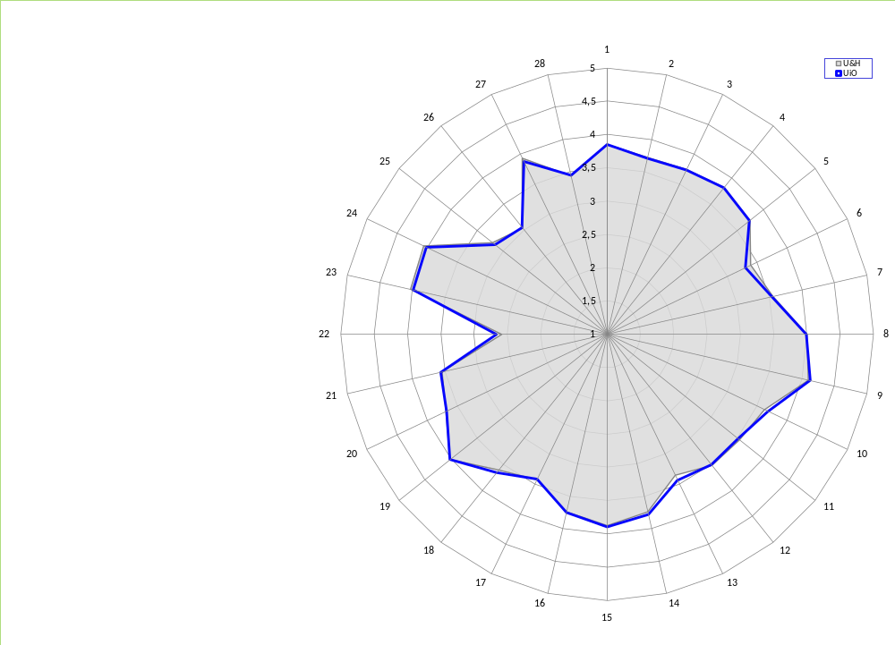





Oppsummering:
1: Autonomi
2: Selvstendighet
3: Myndiggjørende ledelse
4: Anerkjennelse
5: Støtte nærmeste leder
6: Krav til kompetanseutvikling
7: Samarbeid kolleger
8: Fellesskap kolleger
9: Romslighet/sosialt ansvar
10: Sosialt klima
11: Målklarhet
12: Forbedringskultur
13: Støtte forskn./undervisn.
14: Rettferdig nærmeste leder
15: Ledelse/tillit, egen enhet
16: Ledelse/pålitelighet, egen enh.
17: Led/pålitelighet, overl enh.
18: Fravær illegitime arb.oppg.
19: Fravær dysfunksjonell støtte
20: Fravær personkonflikter
21: Fravær rollekonflikter
22: Fravær tidspress
23: Mening i jobben
24: Jobbengasjement
25: Arbeid - hjem fasilitering
26: Fravær arbeid-hjem konflikt
27: Tilknytning
28: Fravær arbeidsavhengighet
Notes:
Alle skalaene har fått hvert sitt nummer.
Svaralternativ 1=svært uenig er i sirkelens sentrum, svaralternativ 5=svært enig er ytterst i sirkelen.
Sektorene med ulike farger representerer hvert sitt av de foregående lysbildene.
Den lyseste linjen representerer hele institusjonen, den litt mørkere nivå 2 (fakultet/avdeling), den enda litt mørkere nivå 3 (institutt, studieområde, seksjon) osv.
Hva som er et positivt eller negativt resultat skal avgjøres i gruppediskusjonene. Dette fordi de må forstås i den lokale konteksten.
På små enheter vil enkeltpersoners svar utgjøre mye mer enn på store enheter og derfor i større grad påvirke hvordan enhetens resultat er i forhold til overliggende enheter.
Ikke gå inn i diskusjoner om metode og signifikante forskjeller, å vise signifikans krever store tall, flere enn 100 svar. For å vise signifikans bør en også ta utvalgenes størrelse og standardavvikene med i betraktningen.

Slide 12
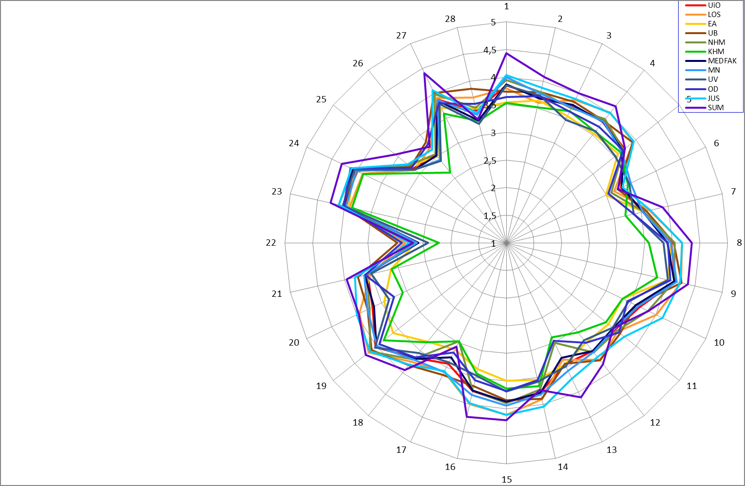
Oppsummering:
1: Autonomi
2: Selvstendighet
3: Myndiggjørende ledelse
4: Anerkjennelse
5: Støtte nærmeste leder
6: Krav til kompetanseutvikling
7: Samarbeid kolleger
8: Fellesskap kolleger
9: Romslighet/sosialt ansvar
10: Sosialt klima
11: Målklarhet
12: Forbedringskultur
13: Støtte forskn./undervisn.
14: Rettferdig nærmeste leder
15: Ledelse/tillit, egen enhet
16: Ledelse/pålitelighet, egen enh.
17: Led/pålitelighet, overl enh.
18: Fravær illegitime arb.oppg.
19: Fravær dysfunksjonell støtte
20: Fravær personkonflikter
21: Fravær rollekonflikter
22: Fravær tidspress
23: Mening i jobben
24: Jobbengasjement
25: Arbeid - hjem fasilitering
26: Fravær arbeid-hjem konflikt
27: Tilknytning
28: Fravær arbeidsavhengighet
Notes:
Alle skalaene har fått hvert sitt nummer.
Svaralternativ 1=svært uenig er i sirkelens sentrum, svaralternativ 5=svært enig er ytterst i sirkelen.
Sektorene med ulike farger representerer hvert sitt av de foregående lysbildene.
Den lyseste linjen representerer hele institusjonen, den litt mørkere nivå 2 (fakultet/avdeling), den enda litt mørkere nivå 3 (institutt, studieområde, seksjon) osv.
Hva som er et positivt eller negativt resultat skal avgjøres i gruppediskusjonene. Dette fordi de må forstås i den lokale konteksten.
På små enheter vil enkeltpersoners svar utgjøre mye mer enn på store enheter og derfor i større grad påvirke hvordan enhetens resultat er i forhold til overliggende enheter.
Ikke gå inn i diskusjoner om metode og signifikante forskjeller, å vise signifikans krever store tall, flere enn 100 svar. For å vise signifikans bør en også ta utvalgenes størrelse og standardavvikene med i betraktningen.

Slide 13
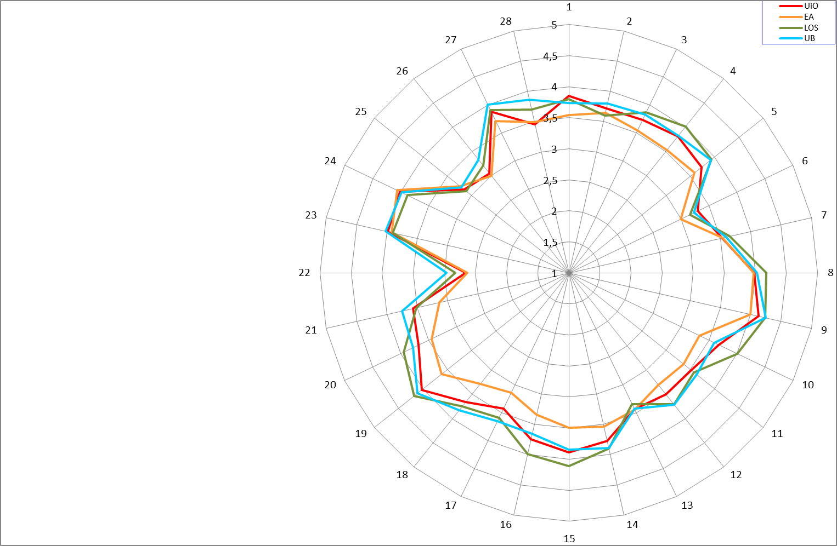
Oppsummering:
1: Autonomi
2: Selvstendighet
3: Myndiggjørende ledelse
4: Anerkjennelse
5: Støtte nærmeste leder
6: Krav til kompetanseutvikling
7: Samarbeid kolleger
8: Fellesskap kolleger
9: Romslighet/sosialt ansvar
10: Sosialt klima
11: Målklarhet
12: Forbedringskultur
13: Støtte forskn./undervisn.
14: Rettferdig nærmeste leder
15: Ledelse/tillit, egen enhet
16: Ledelse/pålitelighet, egen enh.
17: Led/pålitelighet, overl enh.
18: Fravær illegitime arb.oppg.
19: Fravær dysfunksjonell støtte
20: Fravær personkonflikter
21: Fravær rollekonflikter
22: Fravær tidspress
23: Mening i jobben
24: Jobbengasjement
25: Arbeid - hjem fasilitering
26: Fravær arbeid-hjem konflikt
27: Tilknytning
28: Fravær arbeidsavhengighet
Notes:
Alle skalaene har fått hvert sitt nummer.
Svaralternativ 1=svært uenig er i sirkelens sentrum, svaralternativ 5=svært enig er ytterst i sirkelen.
Sektorene med ulike farger representerer hvert sitt av de foregående lysbildene.
Den lyseste linjen representerer hele institusjonen, den litt mørkere nivå 2 (fakultet/avdeling), den enda litt mørkere nivå 3 (institutt, studieområde, seksjon) osv.
Hva som er et positivt eller negativt resultat skal avgjøres i gruppediskusjonene. Dette fordi de må forstås i den lokale konteksten.
På små enheter vil enkeltpersoners svar utgjøre mye mer enn på store enheter og derfor i større grad påvirke hvordan enhetens resultat er i forhold til overliggende enheter.
Ikke gå inn i diskusjoner om metode og signifikante forskjeller, å vise signifikans krever store tall, flere enn 100 svar. For å vise signifikans bør en også ta utvalgenes størrelse og standardavvikene med i betraktningen.

Slide 14
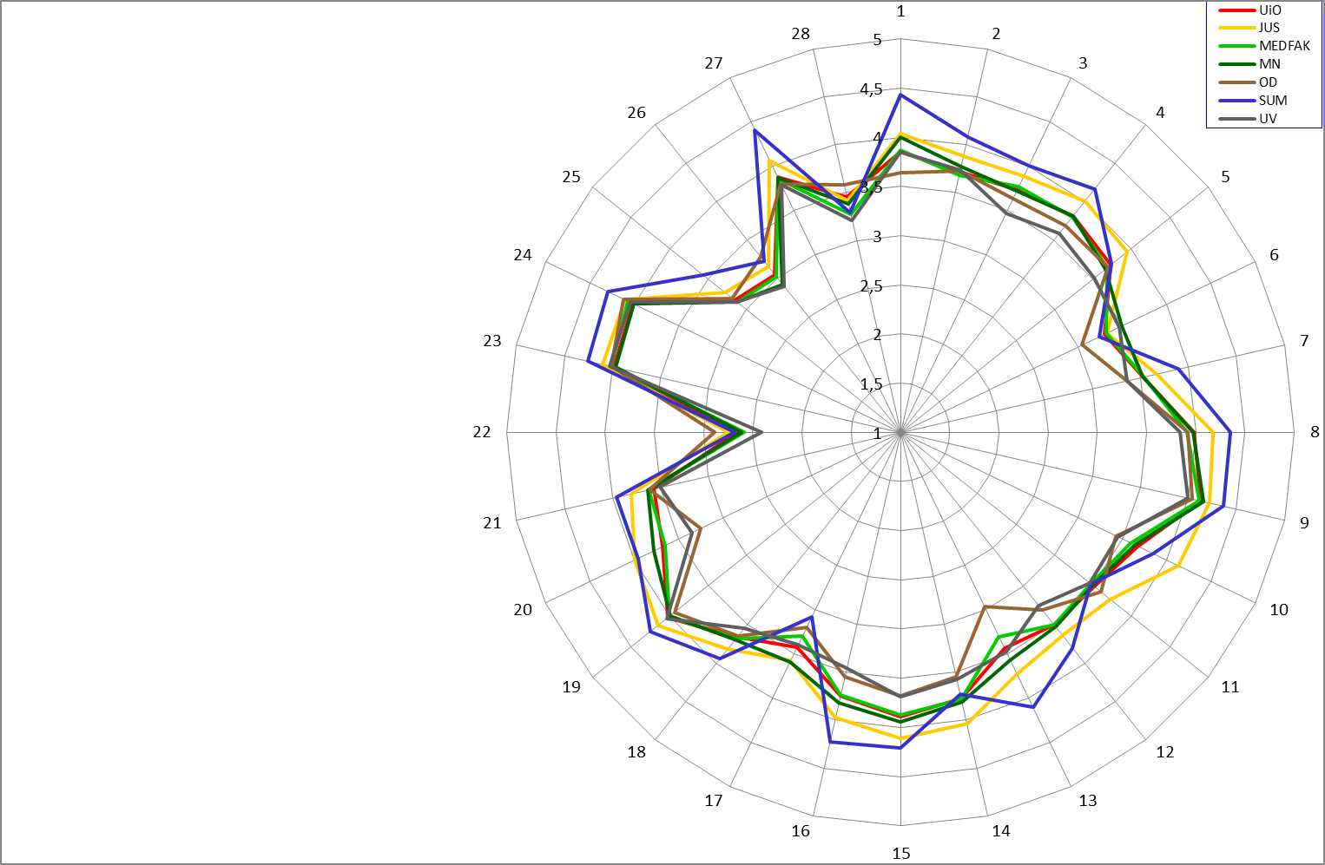
Oppsummering:
1: Autonomi
2: Selvstendighet
3: Myndiggjørende ledelse
4: Anerkjennelse
5: Støtte nærmeste leder
6: Krav til kompetanseutvikling
7: Samarbeid kolleger
8: Fellesskap kolleger
9: Romslighet/sosialt ansvar
10: Sosialt klima
11: Målklarhet
12: Forbedringskultur
13: Støtte forskn./undervisn.
14: Rettferdig nærmeste leder
15: Ledelse/tillit, egen enhet
16: Ledelse/pålitelighet, egen enh.
17: Led/pålitelighet, overl enh.
18: Fravær illegitime arb.oppg.
19: Fravær dysfunksjonell støtte
20: Fravær personkonflikter
21: Fravær rollekonflikter
22: Fravær tidspress
23: Mening i jobben
24: Jobbengasjement
25: Arbeid - hjem fasilitering
26: Fravær arbeid-hjem konflikt
27: Tilknytning
28: Fravær arbeidsavhengighet
Notes:
Alle skalaene har fått hvert sitt nummer.
Svaralternativ 1=svært uenig er i sirkelens sentrum, svaralternativ 5=svært enig er ytterst i sirkelen.
Sektorene med ulike farger representerer hvert sitt av de foregående lysbildene.
Den lyseste linjen representerer hele institusjonen, den litt mørkere nivå 2 (fakultet/avdeling), den enda litt mørkere nivå 3 (institutt, studieområde, seksjon) osv.
Hva som er et positivt eller negativt resultat skal avgjøres i gruppediskusjonene. Dette fordi de må forstås i den lokale konteksten.
På små enheter vil enkeltpersoners svar utgjøre mye mer enn på store enheter og derfor i større grad påvirke hvordan enhetens resultat er i forhold til overliggende enheter.
Ikke gå inn i diskusjoner om metode og signifikante forskjeller, å vise signifikans krever store tall, flere enn 100 svar. For å vise signifikans bør en også ta utvalgenes størrelse og standardavvikene med i betraktningen.

Slide 15
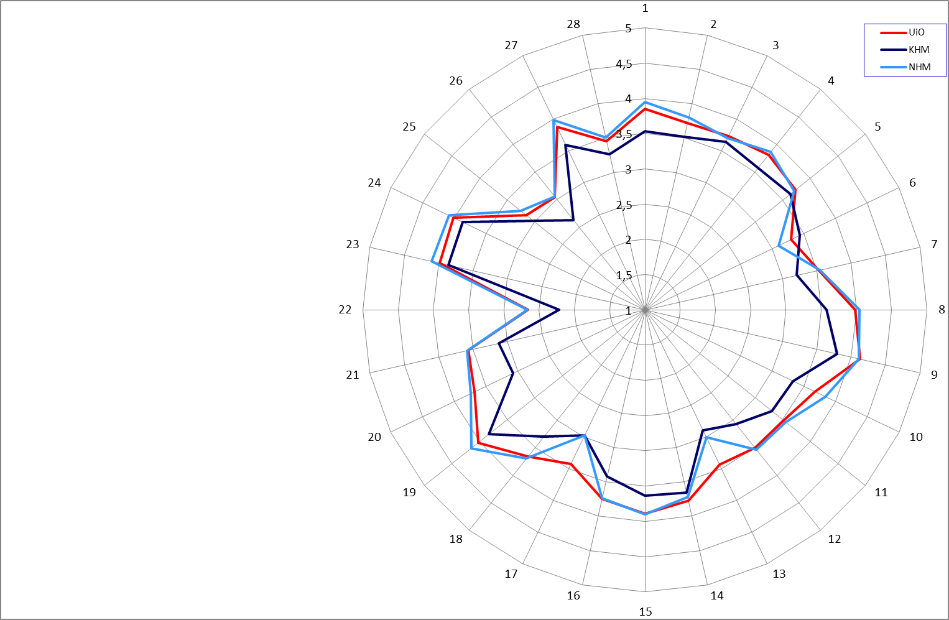
Oppsummering:
1: Autonomi
2: Selvstendighet
3: Myndiggjørende ledelse
4: Anerkjennelse
5: Støtte nærmeste leder
6: Krav til kompetanseutvikling
7: Samarbeid kolleger
8: Fellesskap kolleger
9: Romslighet/sosialt ansvar
10: Sosialt klima
11: Målklarhet
12: Forbedringskultur
13: Støtte forskn./undervisn.
14: Rettferdig nærmeste leder
15: Ledelse/tillit, egen enhet
16: Ledelse/pålitelighet, egen enh.
17: Led/pålitelighet, overl enh.
18: Fravær illegitime arb.oppg.
19: Fravær dysfunksjonell støtte
20: Fravær personkonflikter
21: Fravær rollekonflikter
22: Fravær tidspress
23: Mening i jobben
24: Jobbengasjement
25: Arbeid - hjem fasilitering
26: Fravær arbeid-hjem konflikt
27: Tilknytning
28: Fravær arbeidsavhengighet
Notes:
Alle skalaene har fått hvert sitt nummer.
Svaralternativ 1=svært uenig er i sirkelens sentrum, svaralternativ 5=svært enig er ytterst i sirkelen.
Sektorene med ulike farger representerer hvert sitt av de foregående lysbildene.
Den lyseste linjen representerer hele institusjonen, den litt mørkere nivå 2 (fakultet/avdeling), den enda litt mørkere nivå 3 (institutt, studieområde, seksjon) osv.
Hva som er et positivt eller negativt resultat skal avgjøres i gruppediskusjonene. Dette fordi de må forstås i den lokale konteksten.
På små enheter vil enkeltpersoners svar utgjøre mye mer enn på store enheter og derfor i større grad påvirke hvordan enhetens resultat er i forhold til overliggende enheter.
Ikke gå inn i diskusjoner om metode og signifikante forskjeller, å vise signifikans krever store tall, flere enn 100 svar. For å vise signifikans bør en også ta utvalgenes størrelse og standardavvikene med i betraktningen.

Slide 16
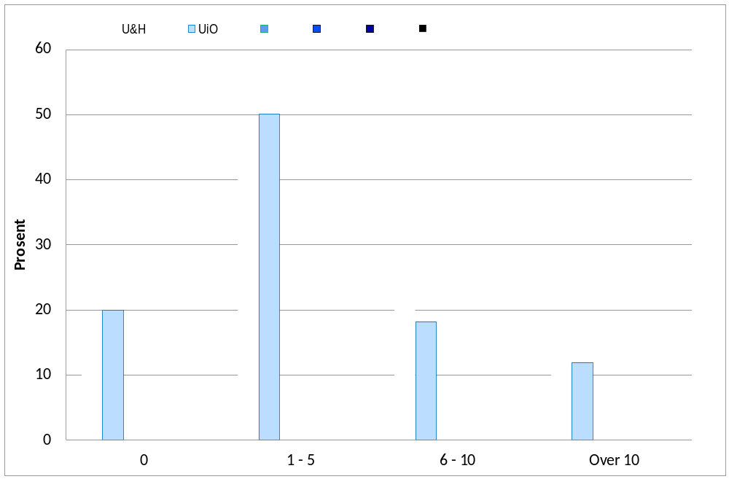
Hvor mange timer ut over avtalt arbeidstid arbeider du vanligvis pr uke?

Slide 17
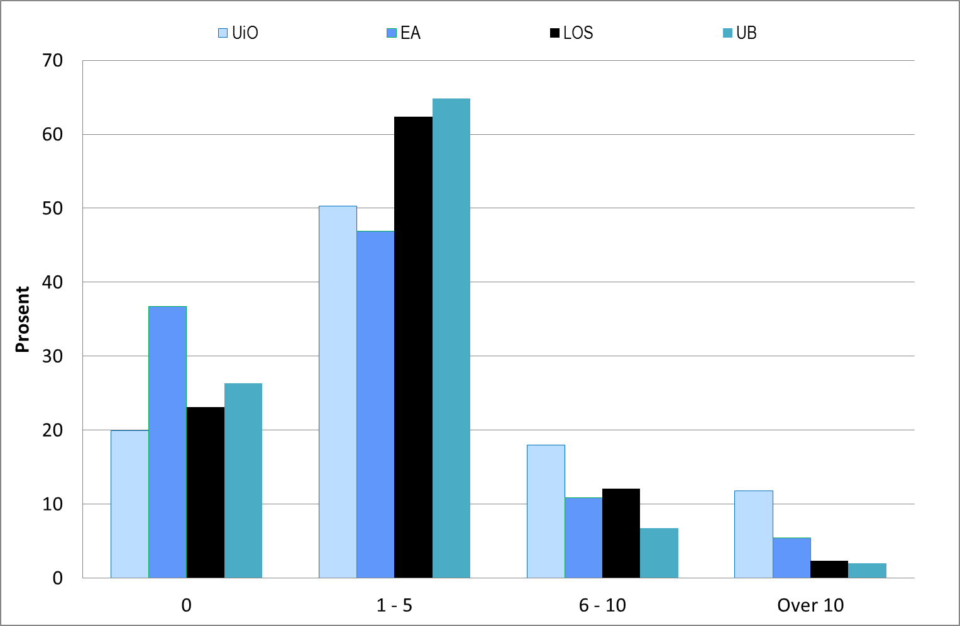
Hvor mange timer ut over avtalt arbeidstid arbeider du vanligvis pr uke?

Slide 18
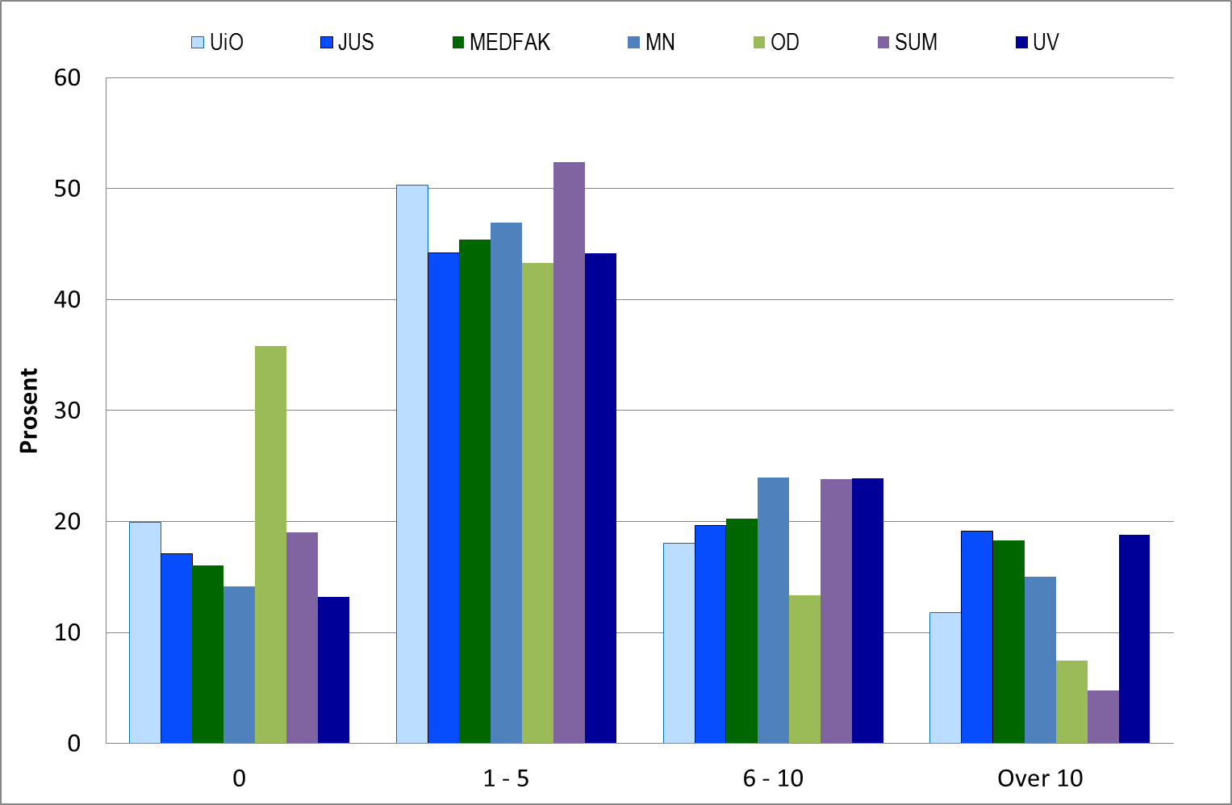
Hvor mange timer ut over avtalt arbeidstid arbeider du vanligvis pr uke?

Slide 19
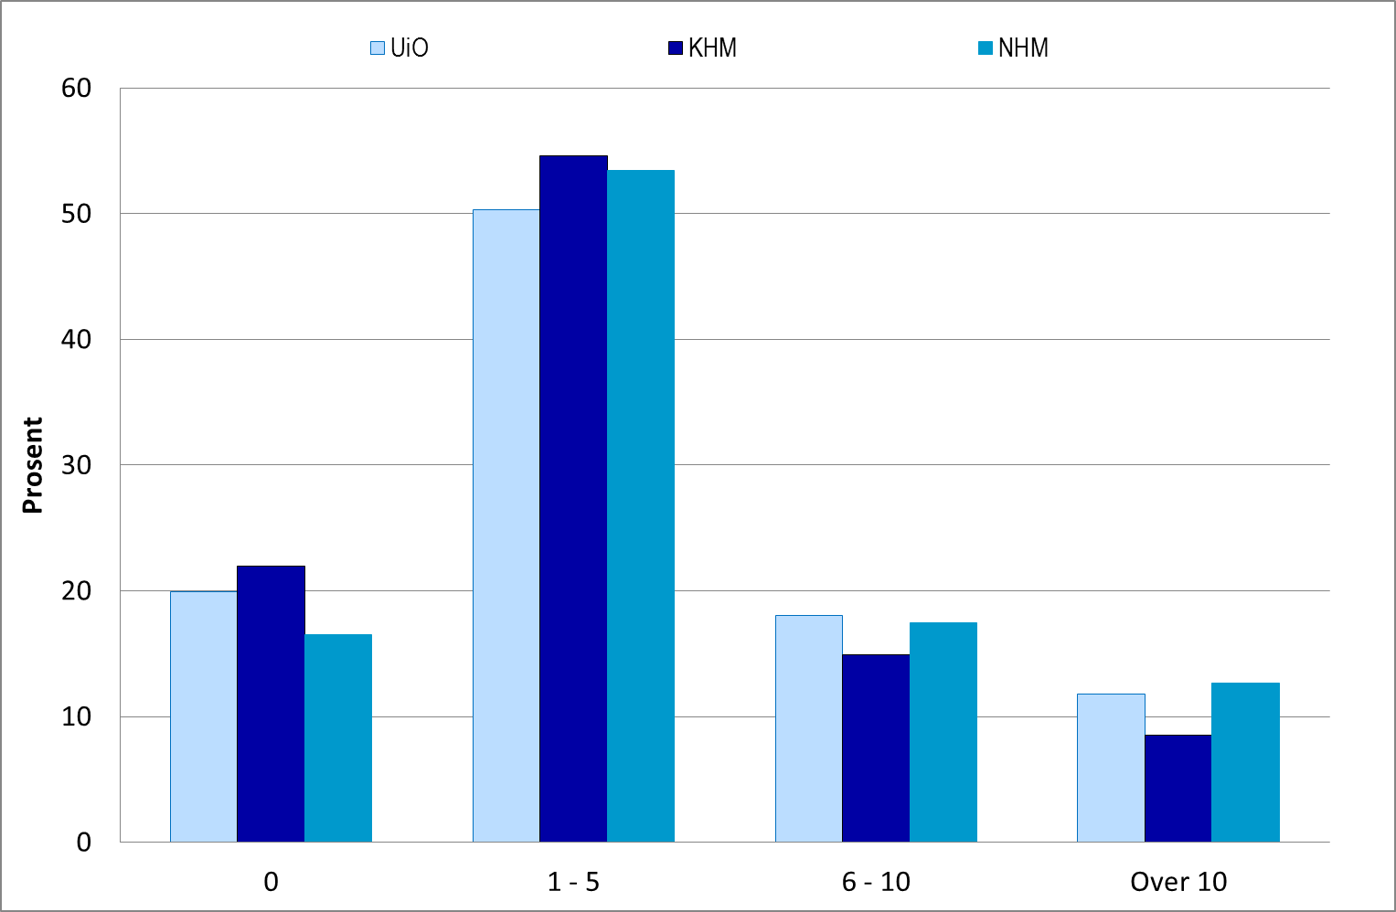
Hvor mange timer ut over avtalt arbeidstid arbeider du vanligvis pr uke?

Slide 20
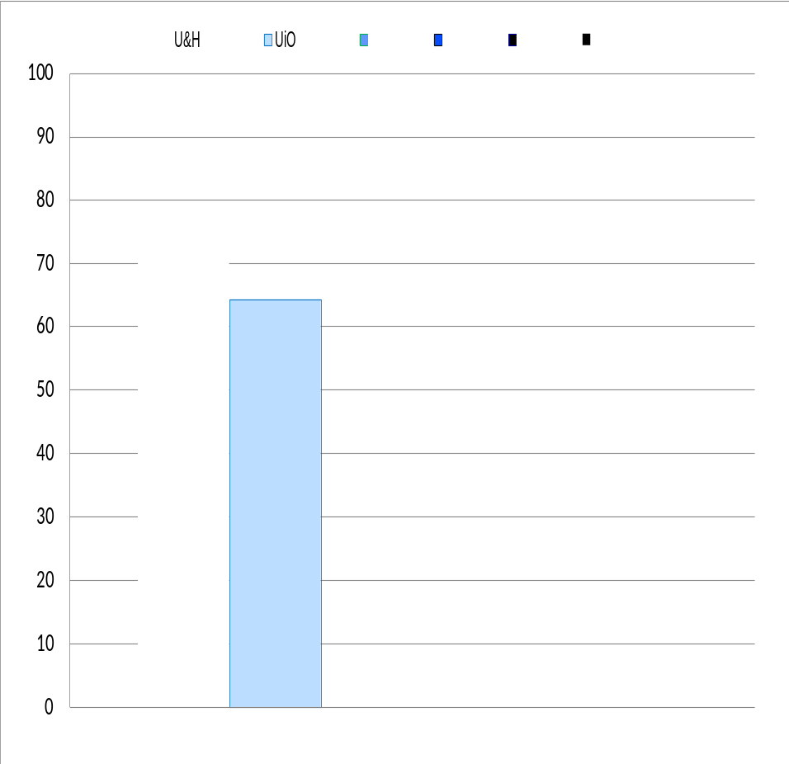
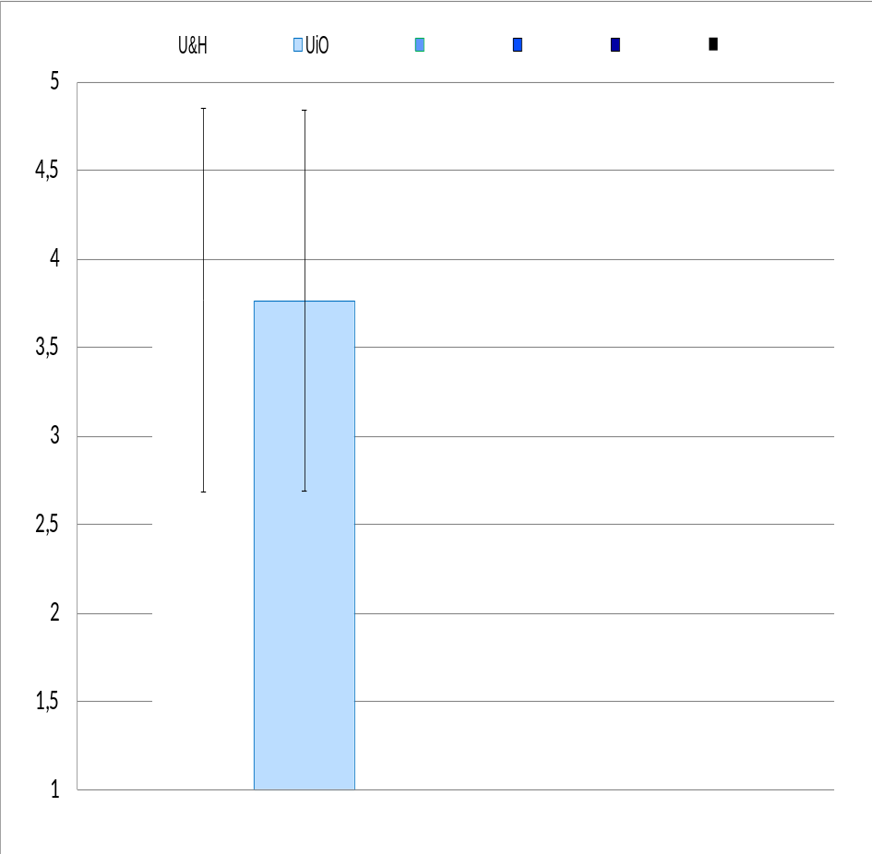
Medarbeidersamtale
Har du hatt medarbeidersamtale i
løpet av de siste 24 månedene?
Prosent som har svart «ja»
Gjennomsnittlig opplevelse
av medarbeidersamtalens nytteverdi
Notes:
Hvis du har hatt medarbeidersamtale siste 24 mnd:
Hvordan opplevde du medarbeidersamtalen (e)?
1= Bortkastet tid
5= Svært positivt

Slide 21
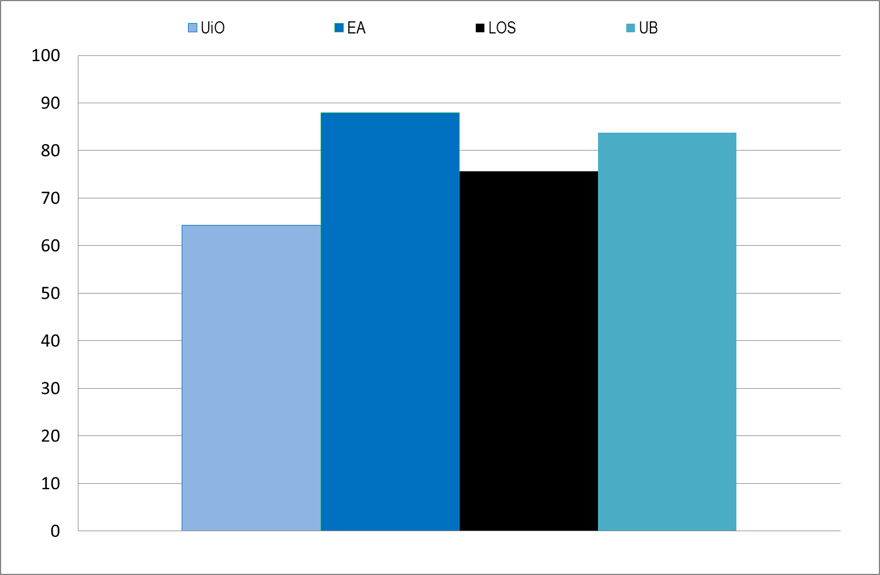
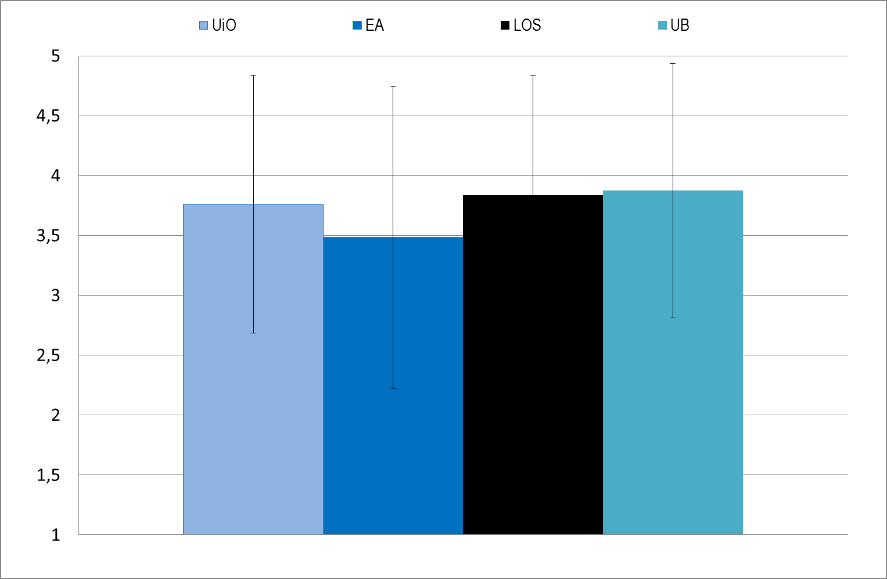
Medarbeidersamtale
Har du hatt medarbeidersamtale i
løpet av de siste 24 månedene?
Prosent som har svart «ja»
Gjennomsnittlig opplevelse
av medarbeidersamtalens nytteverdi
Notes:
Hvis du har hatt medarbeidersamtale siste 24 mnd:
Hvordan opplevde du medarbeidersamtalen (e)?
1= Bortkastet tid
5= Svært positivt

Slide 22
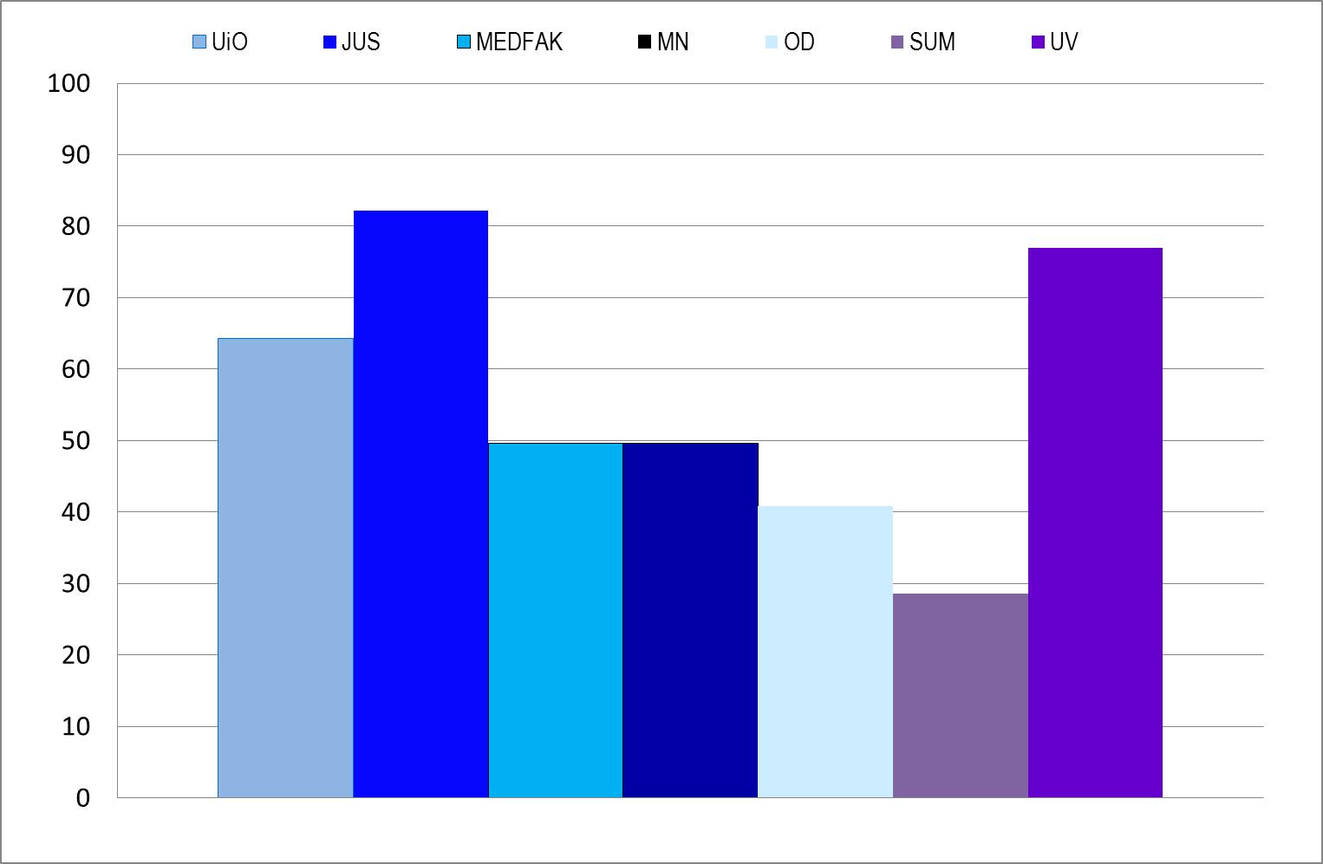
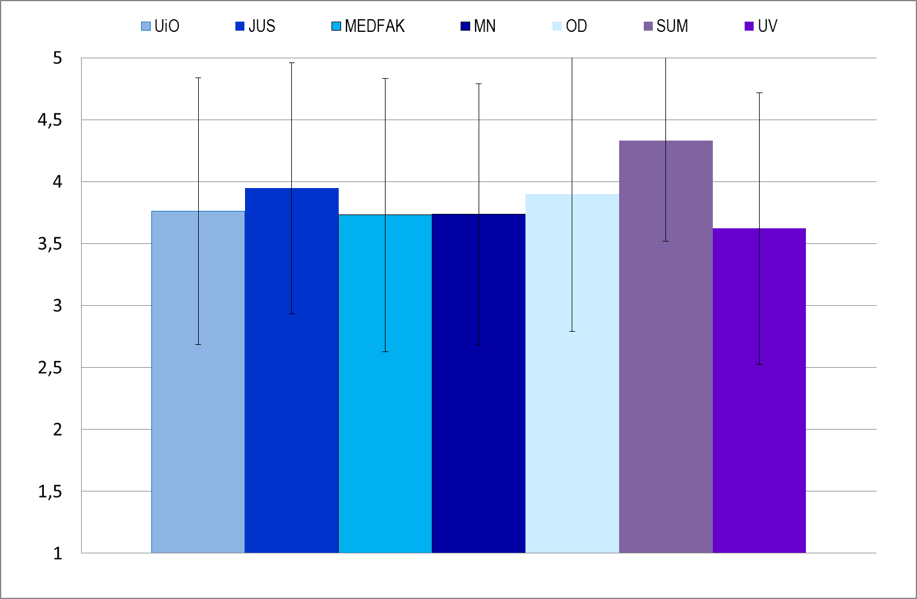
Medarbeidersamtale
Har du hatt medarbeidersamtale i
løpet av de siste 24 månedene?
Prosent som har svart «ja»
Gjennomsnittlig opplevelse
av medarbeidersamtalens nytteverdi
Notes:
Hvis du har hatt medarbeidersamtale siste 24 mnd:
Hvordan opplevde du medarbeidersamtalen (e)?
1= Bortkastet tid
5= Svært positivt

Slide 23
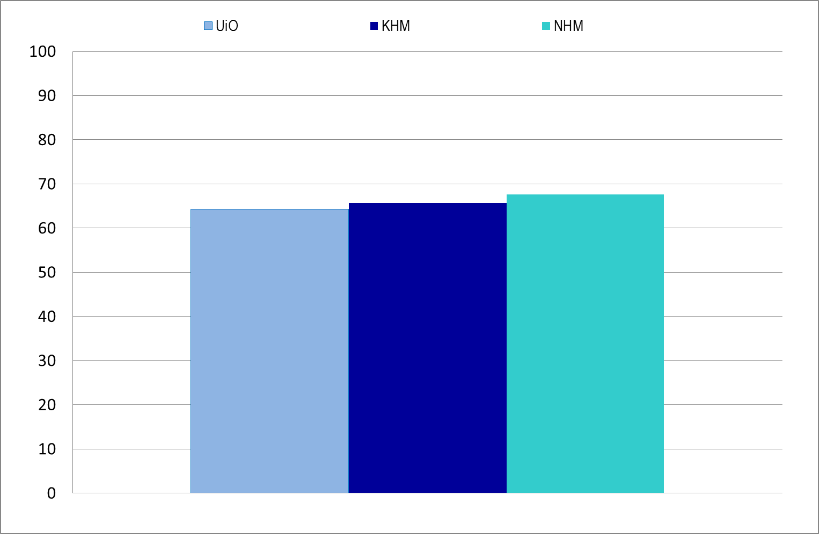
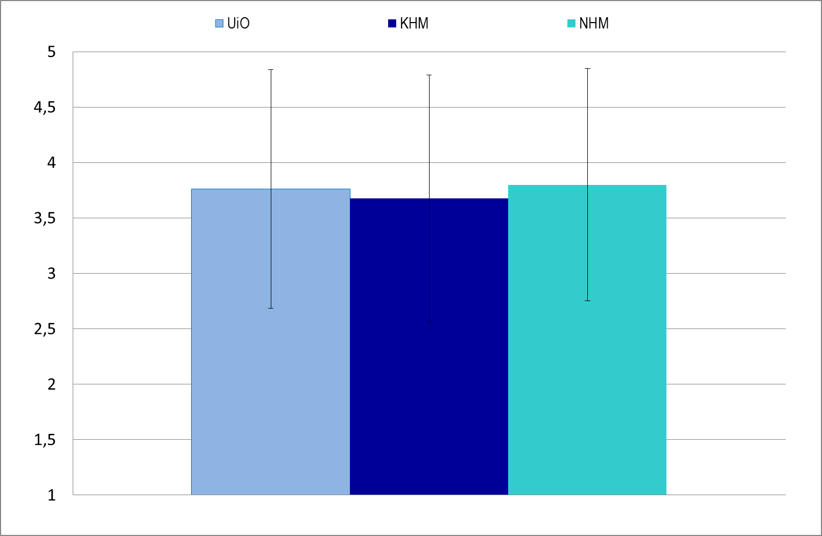
Medarbeidersamtale
Har du hatt medarbeidersamtale i
løpet av de siste 24 månedene?
Prosent som har svart «ja»
Gjennomsnittlig opplevelse
av medarbeidersamtalens nytteverdi
Notes:
Hvis du har hatt medarbeidersamtale siste 24 mnd:
Hvordan opplevde du medarbeidersamtalen (e)?
1= Bortkastet tid
5= Svært positivt

Slide 24
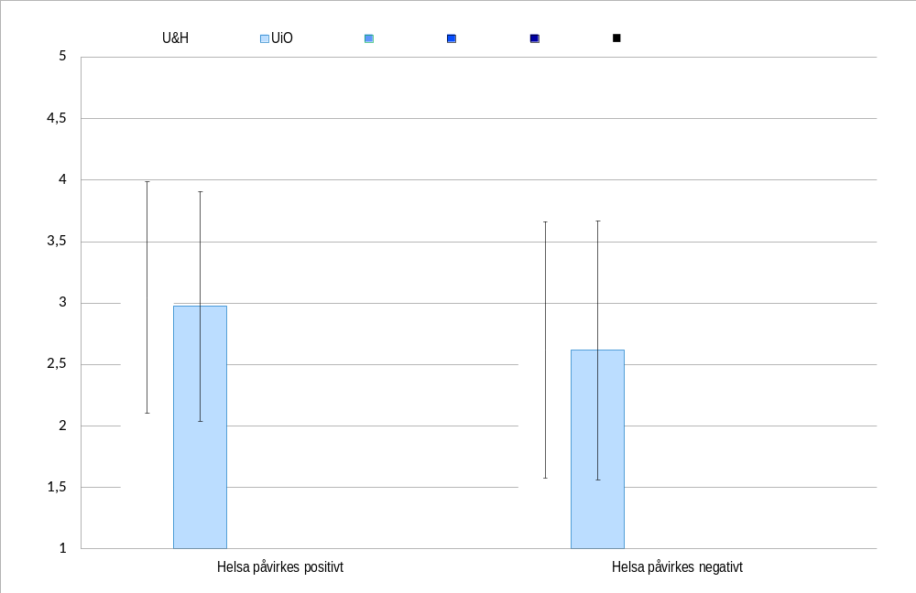
Gjennomsnittlig opplevelse av hvordan jobben
påvirker helsa
Notes:
Jobben påvirker helsen min på en positiv måte (1 = Svært uenig, 5 = Svært enig)
Jobben påvirker helsen min på en negativ måte (1 = Svært uenig, 5 = Svært enig) ®
I følge JD-R modellen foregår det hele tiden to parallelle prosesser, en motivasjonsprosess som påvirker helsa på en positiv måte og en stressprosess som påvirker på en negativ måte. Når ansatte i større grad opplever at helsa påvirkes positivt av jobben kan det indikere at det er en sunn balanse mellom krav og ressurser. Når ansatte i større grad opplever at helsa påvirkes negativt kan det indikere at det er overvekt av de faktorene som bidrar til stressprosessen. Det kan da bli viktig både å redusere faktorene som fører til den helsereduserende prosessen (kravene) og å øke faktorene som fører til den motiverende prosessen (ressursene).

Slide 25
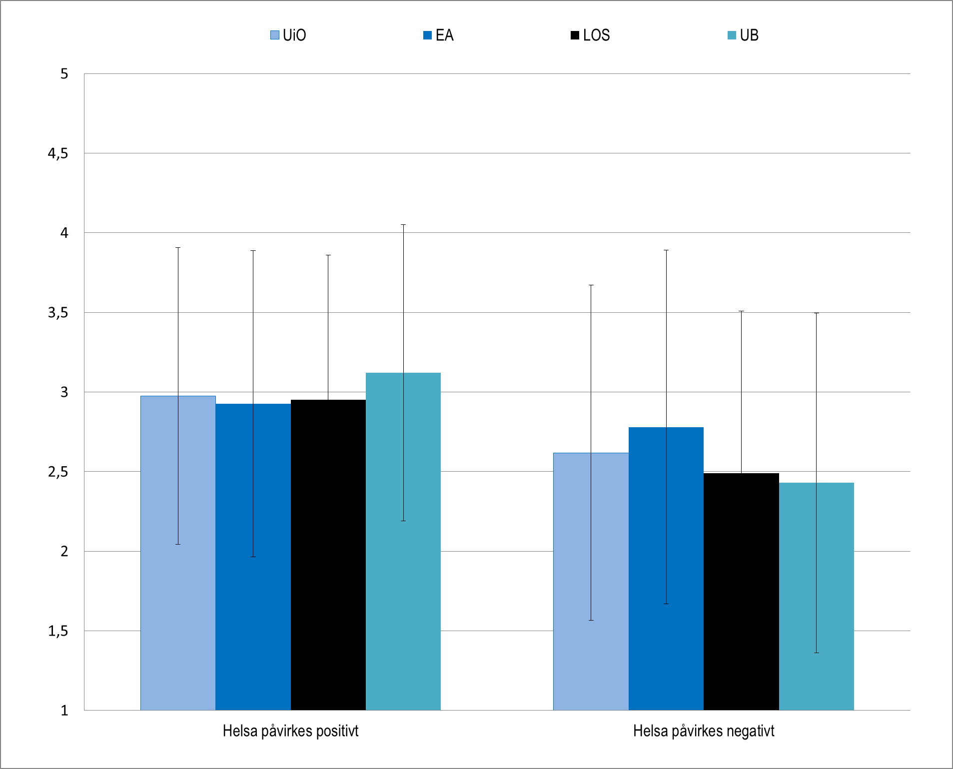
Gjennomsnittlig opplevelse av hvordan jobben
påvirker helsa
Notes:
Jobben påvirker helsen min på en positiv måte (1 = Svært uenig, 5 = Svært enig)
Jobben påvirker helsen min på en negativ måte (1 = Svært uenig, 5 = Svært enig) ®
I følge JD-R modellen foregår det hele tiden to parallelle prosesser, en motivasjonsprosess som påvirker helsa på en positiv måte og en stressprosess som påvirker på en negativ måte. Når ansatte i større grad opplever at helsa påvirkes positivt av jobben kan det indikere at det er en sunn balanse mellom krav og ressurser. Når ansatte i større grad opplever at helsa påvirkes negativt kan det indikere at det er overvekt av de faktorene som bidrar til stressprosessen. Det kan da bli viktig både å redusere faktorene som fører til den helsereduserende prosessen (kravene) og å øke faktorene som fører til den motiverende prosessen (ressursene).

Slide 26
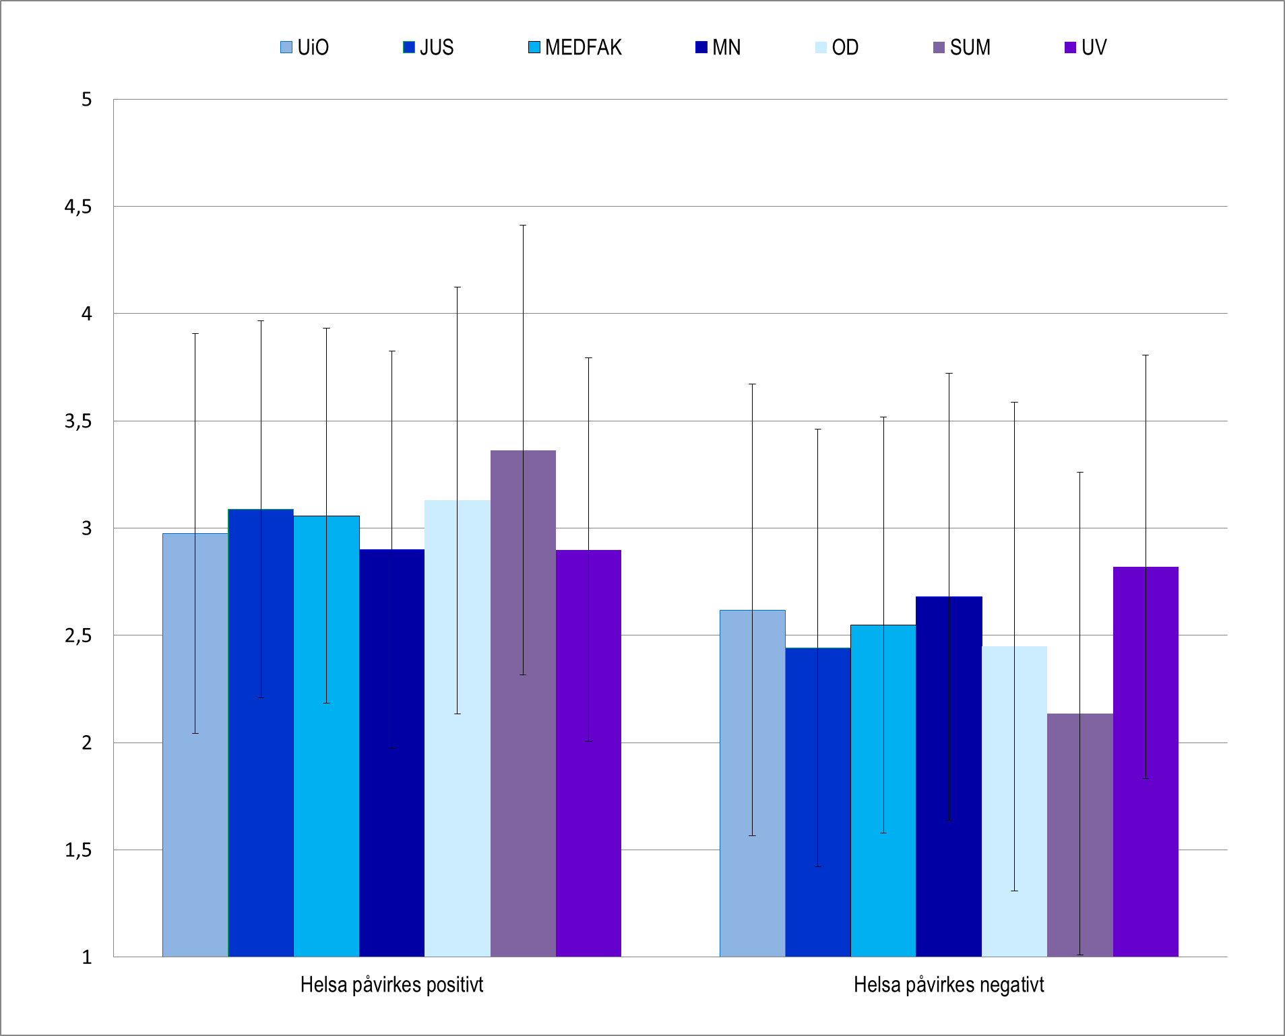
Gjennomsnittlig opplevelse av hvordan jobben
påvirker helsa
Notes:
Jobben påvirker helsen min på en positiv måte (1 = Svært uenig, 5 = Svært enig)
Jobben påvirker helsen min på en negativ måte (1 = Svært uenig, 5 = Svært enig) ®
I følge JD-R modellen foregår det hele tiden to parallelle prosesser, en motivasjonsprosess som påvirker helsa på en positiv måte og en stressprosess som påvirker på en negativ måte. Når ansatte i større grad opplever at helsa påvirkes positivt av jobben kan det indikere at det er en sunn balanse mellom krav og ressurser. Når ansatte i større grad opplever at helsa påvirkes negativt kan det indikere at det er overvekt av de faktorene som bidrar til stressprosessen. Det kan da bli viktig både å redusere faktorene som fører til den helsereduserende prosessen (kravene) og å øke faktorene som fører til den motiverende prosessen (ressursene).

Slide 27
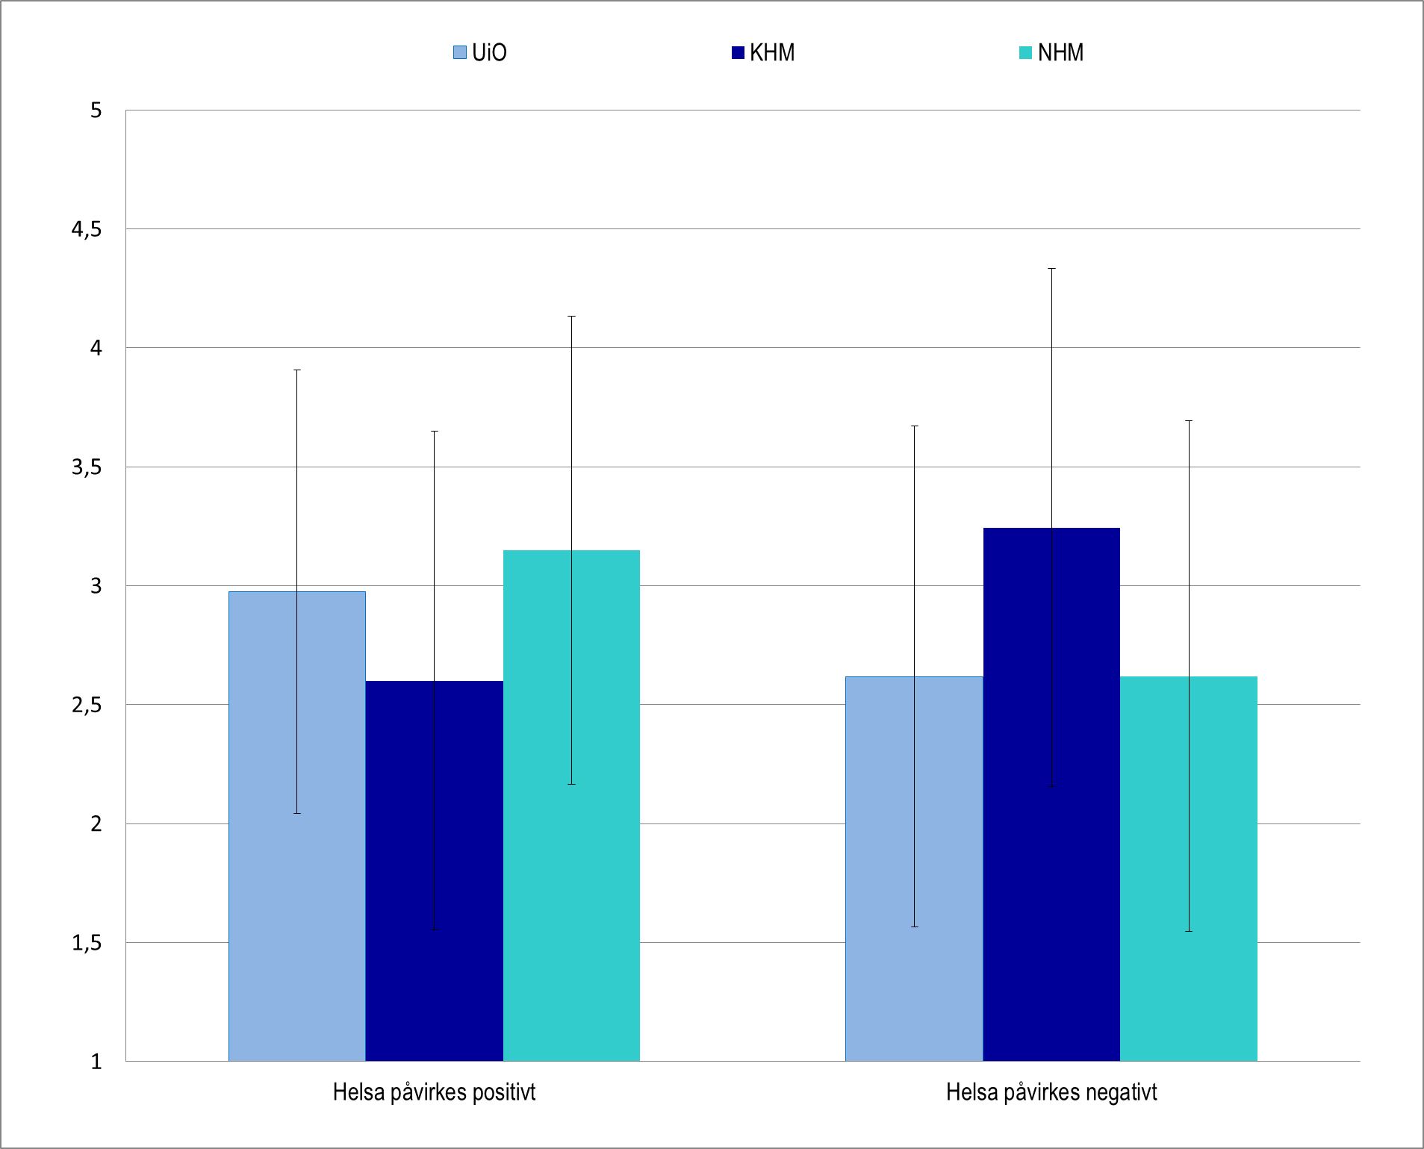
Gjennomsnittlig opplevelse av hvordan jobben
påvirker helsa
Notes:
Jobben påvirker helsen min på en positiv måte (1 = Svært uenig, 5 = Svært enig)
Jobben påvirker helsen min på en negativ måte (1 = Svært uenig, 5 = Svært enig) ®
I følge JD-R modellen foregår det hele tiden to parallelle prosesser, en motivasjonsprosess som påvirker helsa på en positiv måte og en stressprosess som påvirker på en negativ måte. Når ansatte i større grad opplever at helsa påvirkes positivt av jobben kan det indikere at det er en sunn balanse mellom krav og ressurser. Når ansatte i større grad opplever at helsa påvirkes negativt kan det indikere at det er overvekt av de faktorene som bidrar til stressprosessen. Det kan da bli viktig både å redusere faktorene som fører til den helsereduserende prosessen (kravene) og å øke faktorene som fører til den motiverende prosessen (ressursene).

